Slide 1
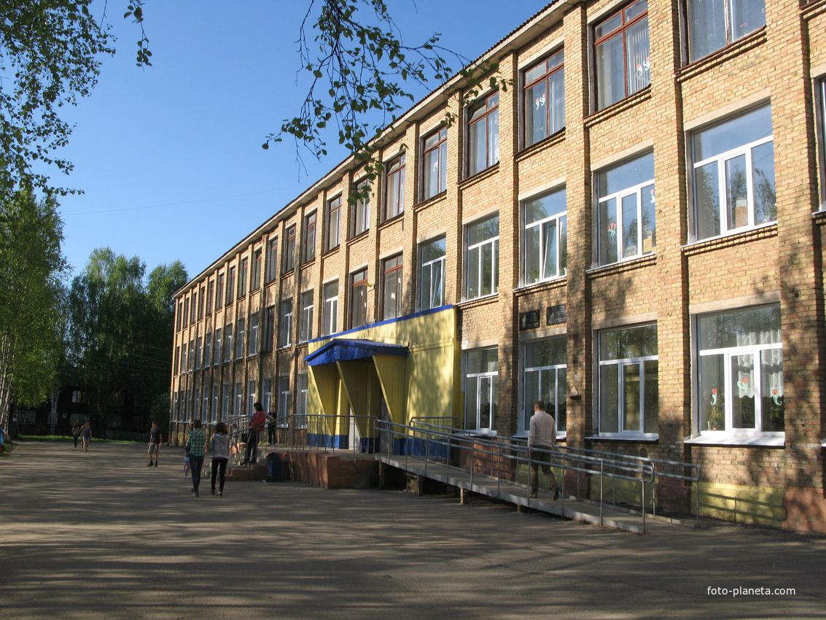
Творческий проект по технологии на тему
“Школьный органайзер” выполнили ученики 6 а класс
Гаркайс Алексей и Баранов Иван
Сыктывкар 2024

Slide 2
Введение
Мы решили выполнить этот проект в честь юбилея нашей школы , чтобы это изделие напоминало о нас .
Первым делом мы с руководителем составили план действий:
-Узнать больше информации об органайзерах;
-Продумать дизайн ;
-Найти нужные материалы и инструменты ;
-Составить технологическую карту.

Slide 3
История нашей школы
Средняя школа №33 создана в соответствии с решением исполкома Сыктывкарского городского Совета депутатов трудящихся №20/148 от 28.08.1964 года.
Юридический адрес - 167009 Республика Коми, г. Сыктывкар, ул . Банбана д.21
Директор школы : Оверина Галина Афанасьевна

Slide 4
Сбор информации:
Органайзер(англ.organizer)- изначально небольшая книга содержащая календарь , адресную книгу , блокнот и емкость для канцелярских принадлежностей . С развитием информационных технологий книга стала заменятся карманными персональным компьютерами.

Slide 5
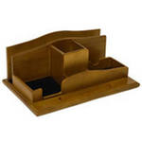
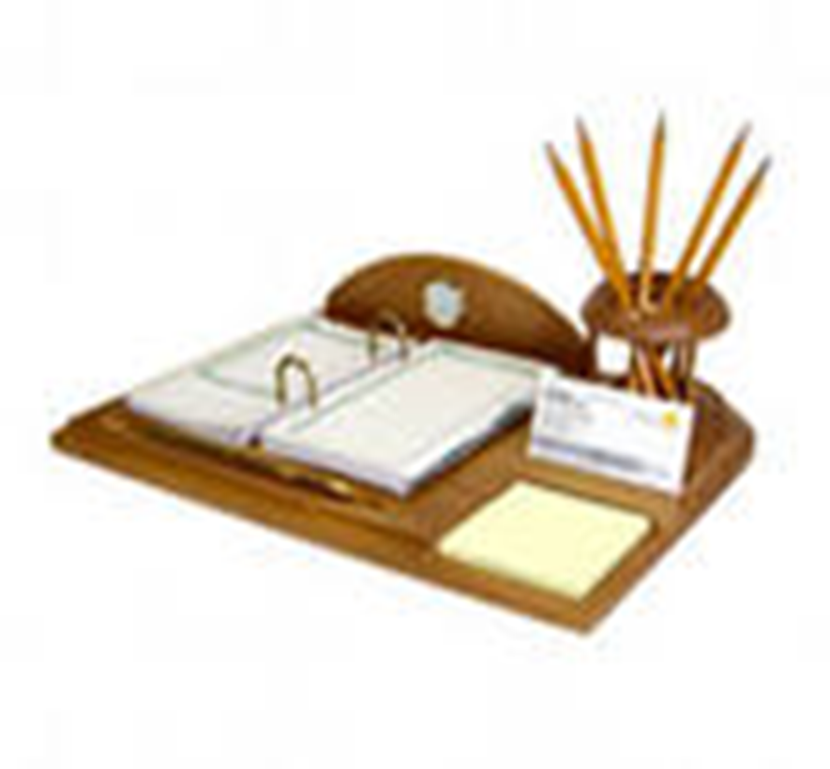
Виды прототипов

Slide 6
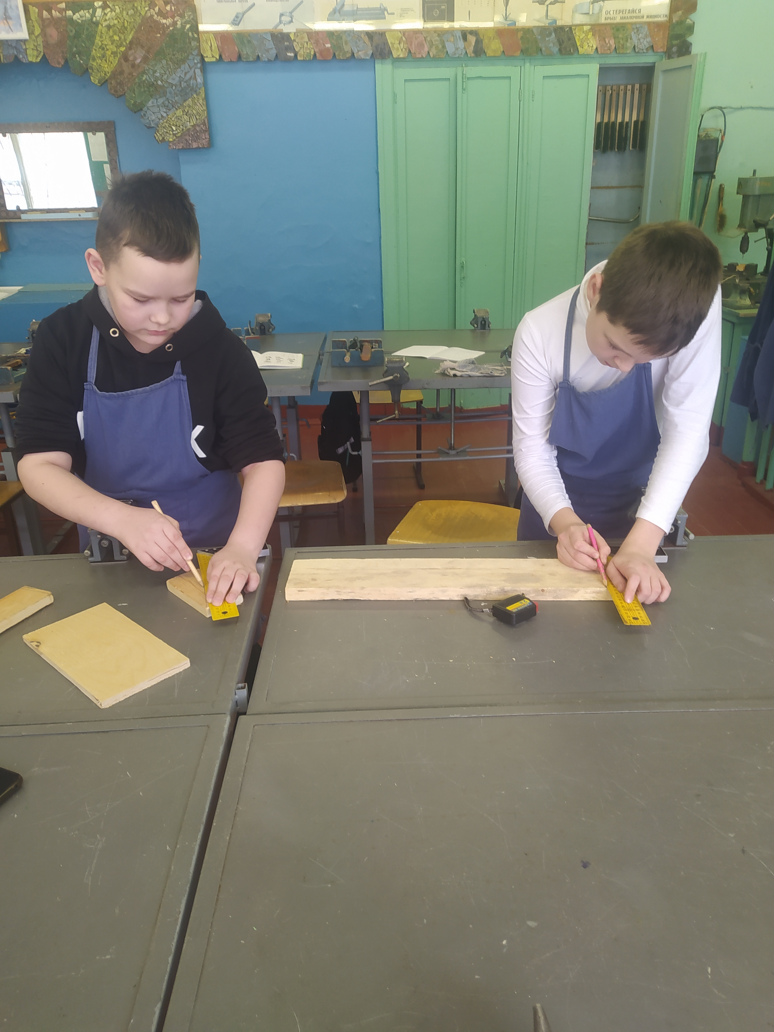
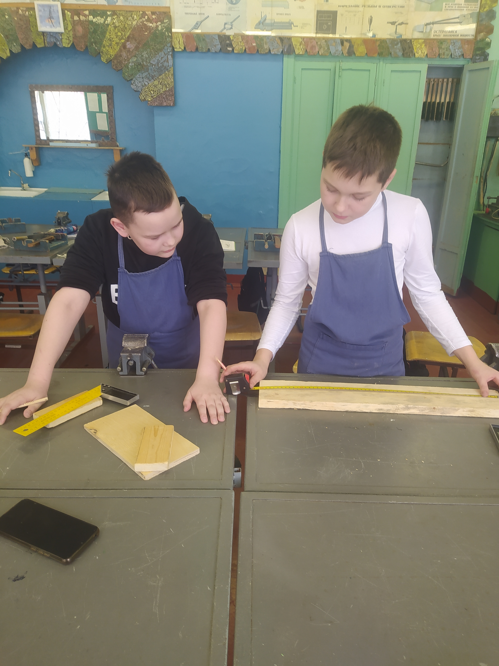
Технология изготовления изделия.
1Выбор заготовок 20*140*440 основание 20*60*140 ножки 2 шт 2Разметка

Slide 7
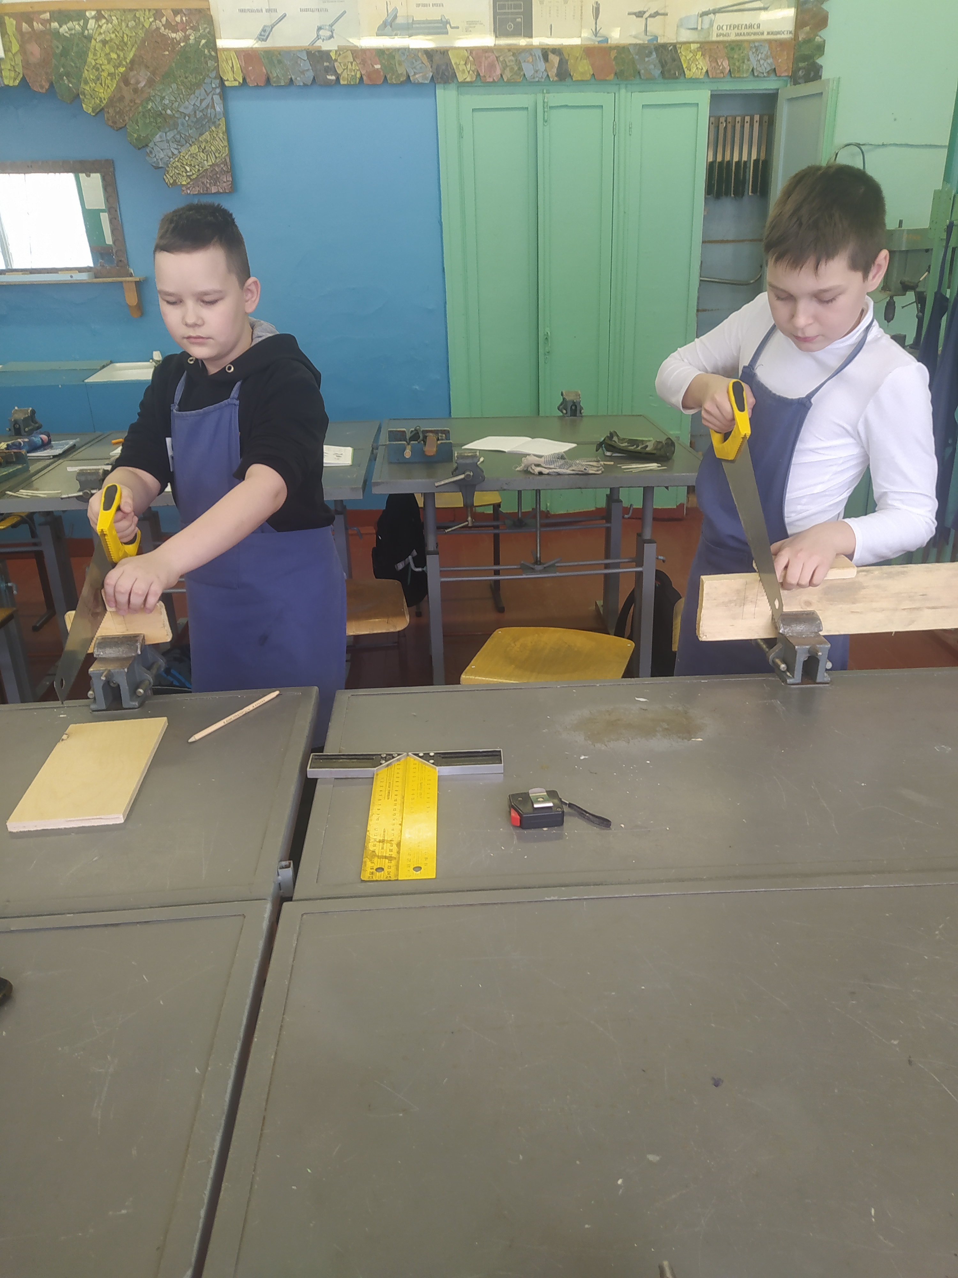
Изготовление соединения вполдерева.

Slide 8
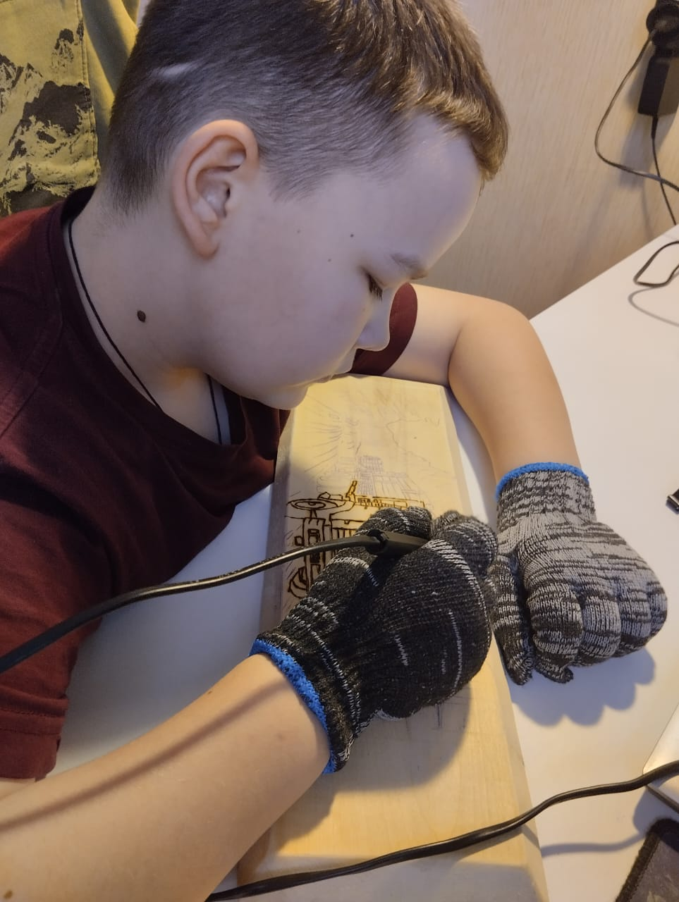
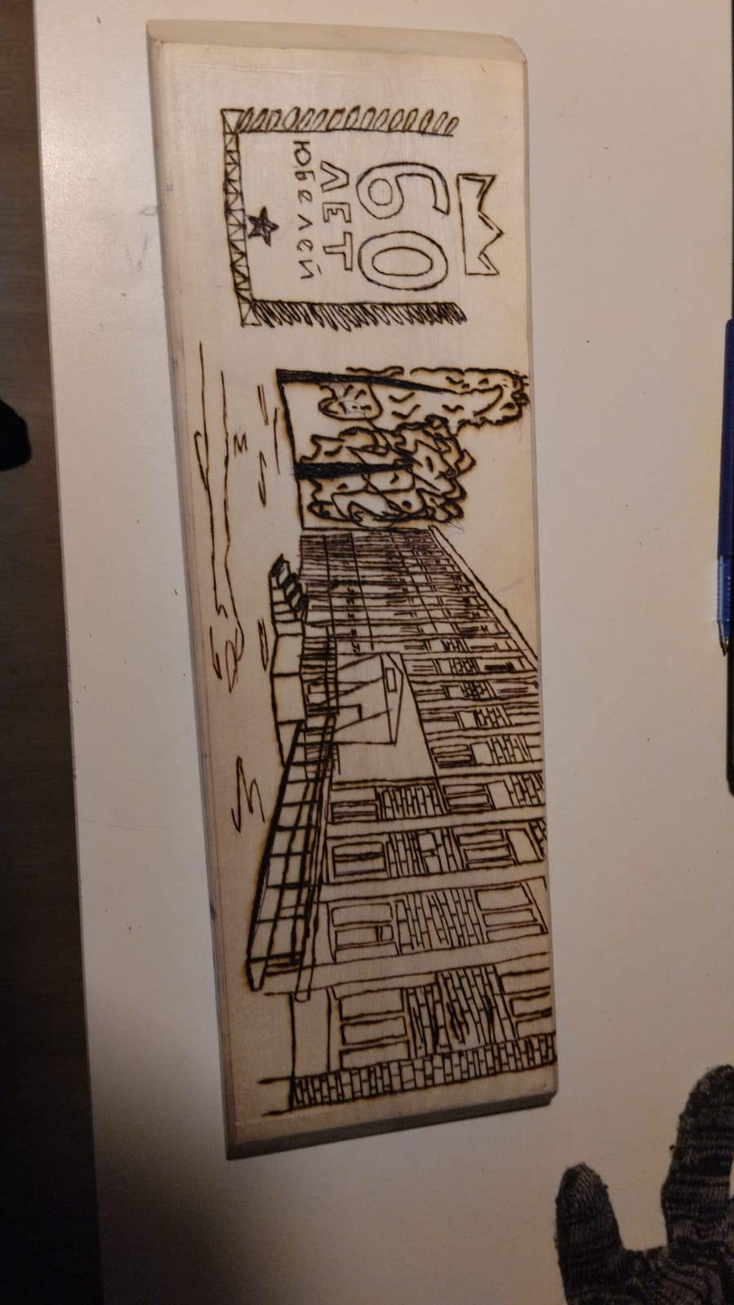
Шлифование поверхностей.
Копирование рисунка .Выжигание.

Slide 9
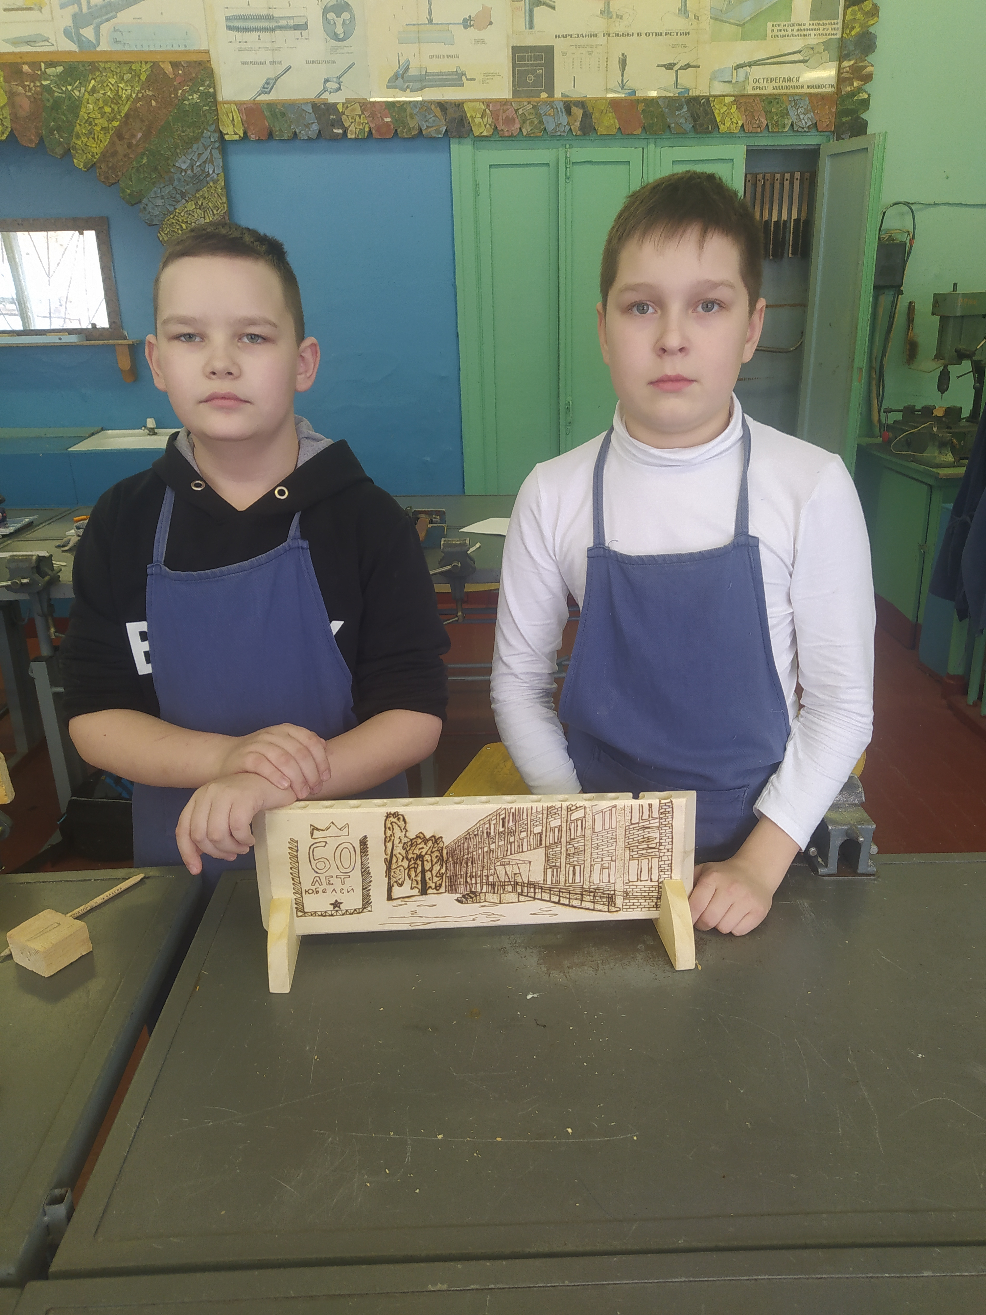
Сборка изделия.
Соединение на клею . Отделка изделия.

Slide 10
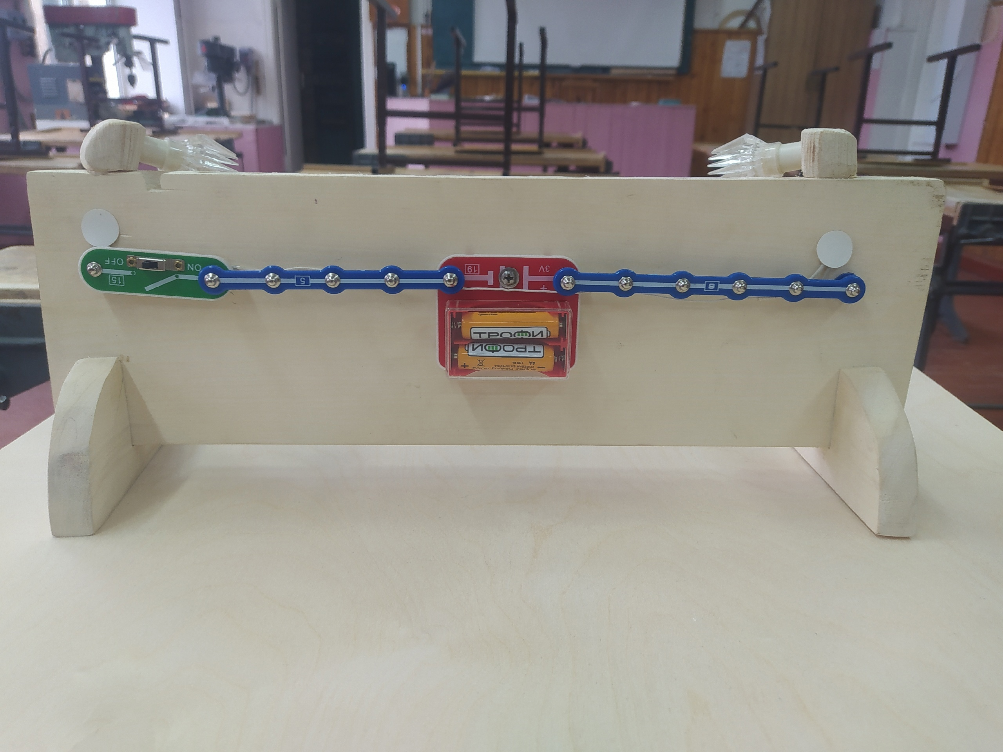
Подключение проводов для освещения школы (электроконструктор «Знаток»)

Slide 11
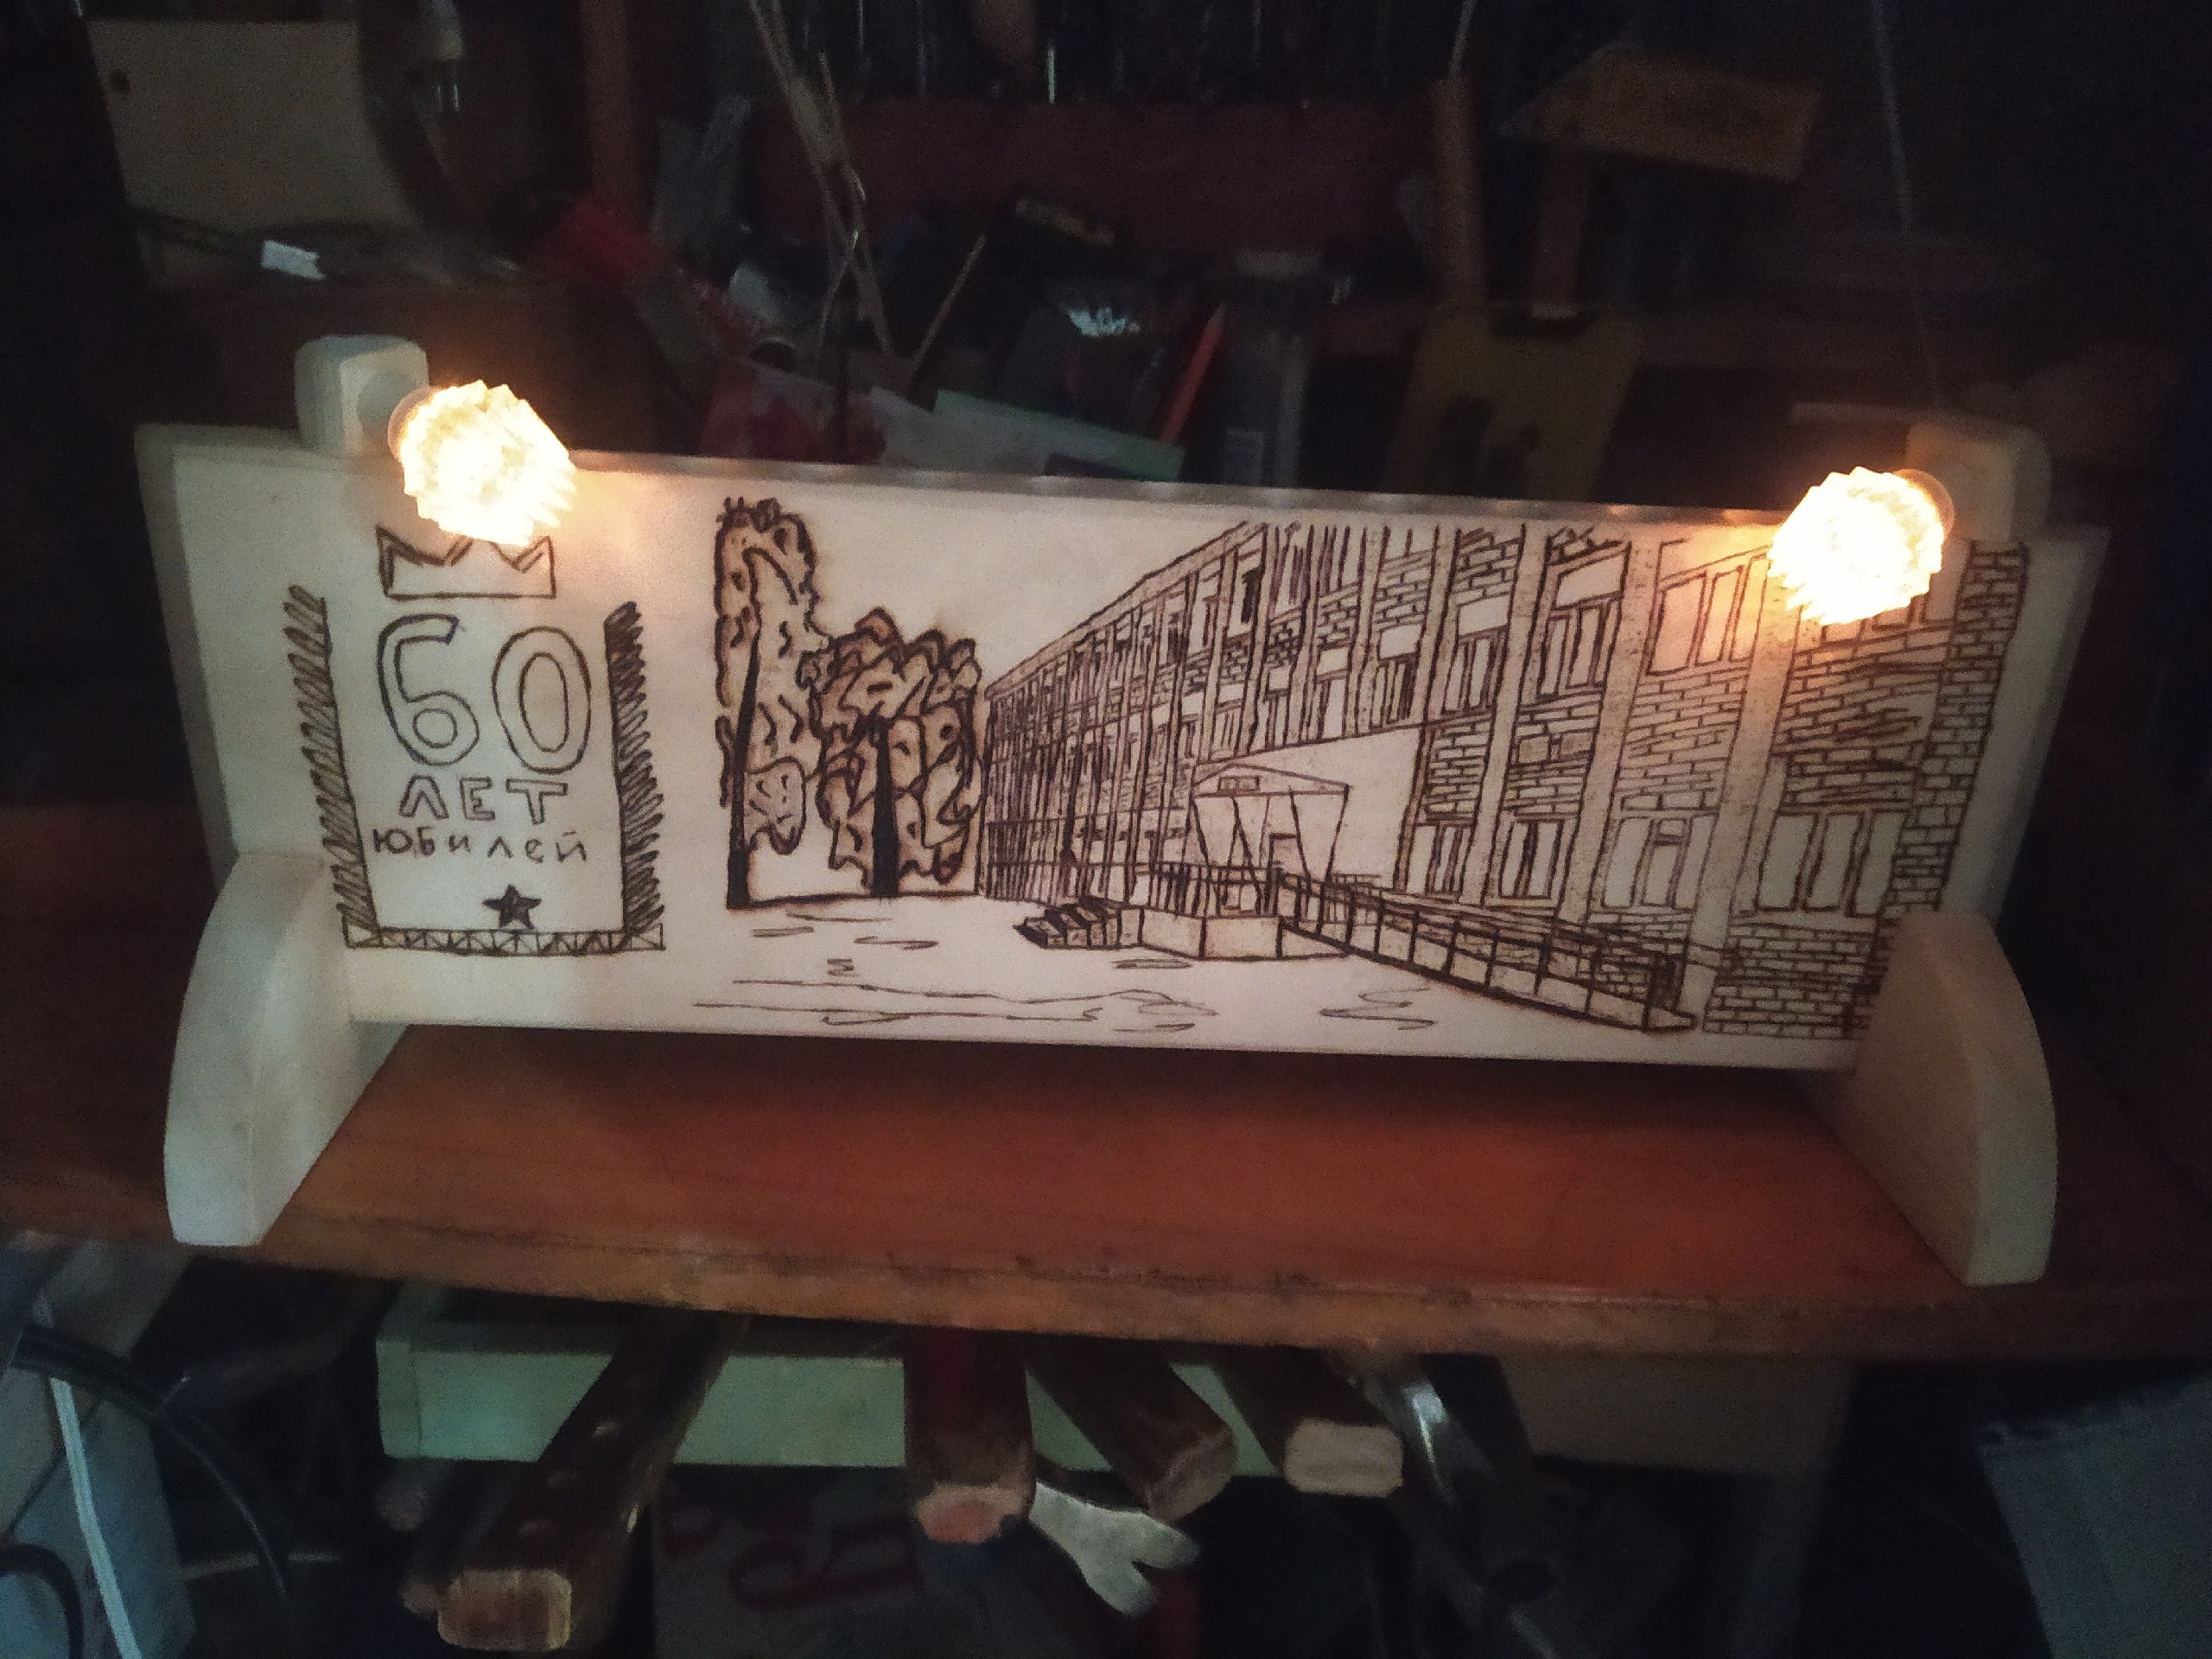
Ночная подсветка школы

Slide 12
Эстетическая и экологическая оценка изделия
Органайзер имеет красивый внешний вид, при этом сделан без лишних финансовых затрат. Несмотря на использование простых доступных материалов это не упростило внешний вид изделия , а наоборот придало ему красоты.
Мы считаем ,что органайзер получился интересным и оригинальным.
Нам очень нравится наша работа.
С точки зрения экологии наш объект опасности не представляет . Он сделан из осиновой доски и покрыт матовым лаком. При использовании изделия никакие вредные вещества не испаряются т.е. не наносят вред здоровью и окружающей среде.

Slide 13
Описание окончательного варианта проекта
Органайзер получился очень красивый , интересный ,а главное сделан к юбилею школы.
Работа понравилась нашим друзьям и родителям ,а это много значит для нас.
Мы надеемся , что работа заслужит вашего внимания.

